Slide 1
Эволюция глобализации: от однополярности к биполярности.
XVI Пущинский симпозиум по эволюционной экономике,
4-6 сентября 2025 г.
Светлана Георгиевна Кирдина-Чэндлер
Институт экономики Российской академии наук,
зав. Центром институционально-эволюционной экономики,
доктор социологических наук, кандидат экономических наук

Slide 2

Мотивация
Мировая экономика XXI в. меняется не только структурно, но и качественно.
Одно из основных изменений – размывание однополярного глобального мира.
России продолжает встраиваться в этот процесс.
Понимание перспектив смены прежней однополярности может быть полезным.

Slide 3
План доклада
Закат нынешнего однополярного мира с США в роли лидера (гегемона).
Основные варианты формирующегося нового мирового порядка: бесполюсный (сетевой) мир, новая однополярность, многополярность, биполярность?
Институционализация и экономика новой глобальной биполярности.
Россия в условиях новой глобальной биполярности и о роли национального суверенитета.

Slide 4
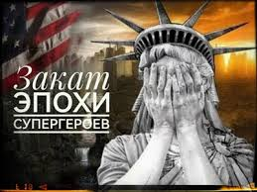
1. Закат нынешнего однополярного мира с США в роли лидера (гегемона).

Slide 5
Голоса академического сообщества
На основании анализа стадий глобальной геополитической инверсии доказана постепенная, но устойчивая потеря США своих позиций как мирового экономического центра (Балацкий, 2014).
«В то время как в 1990-х годах Соединенные Штаты почти повсеместно считались единственной и непоколебимой сверхдержавой в мире, ко времени финансового краха 2008 года представление о том, что гегемония США находится в глубоком и потенциально смертельном кризисе, переместилось из периферии в мейнстрим» (Silver, Rayne, 2020. P.17).

Slide 6
 | 1990 | 1995 | 2000 | 2005 | 2010 | 2015 | 2020 | 2023 | 2024
США | 20.3 | 20.3 | 20.9 | 19.6 | 16.8 | 16.3 | 15.6 | 14.8 | 14.8
КНР | 3.7 | 5.9 | 7.4 | 9.8 | 13.7 | 16.1 | 18.6 | 18.8 | 19.3

Slide 7
Проекты сохранения мирового западного лидерства – 1
В 2009 г. на ВЭФ (Давос) был заявлен проект «цифровой революции», как «надежное средство преодоления мирового финансового кризиса 2008–2009 гг. и «основа для последующего устойчивого развития мировой экономики».
Однако он способствовал, прежде всего, созданию новых рынков для международных финансовых игроков в секторе телекоммуникаций и систем на базе искусственного интеллекта с целью компенсации предыдущего падения их прибылей в этой сфере и углубил глобальное социальное неравенство.

Slide 8
Проекты сохранения мирового западного лидерства – 2
В 2020 г. на ВЭФ (Давос) был анонсирован проект “Great Reset” («Великая перезагрузка»), направленный на восстановление мировой экономики после эпидемии Covid-19, обеспечение устойчивого развития и «активизацию инноваций, науки и технологий для достижения значительных прорывов, которые помогут сделать идеи устойчивости более прибыльными».
По сути, проект продолжил логику предыдущих проектов ВЭФ и был направлен прежде всего на улучшение положения глобального капитализма, постепенно теряющего мировое лидерство.

Slide 9

Столкновение двух тенденций
Тренд глобализации с гегемонией одного
игрока - ослабевает.
Как отметил Фрэнсис Фукуяма, автор
концепции «конца истории»
в своем интервью 20 марта 2022 г.,
it is “the end of the end of history” now.
Тренд к суверенизации и
самостоятельности государств возрастает.

Slide 10
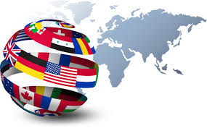
2. Основные варианты формирующегося нового мирового порядка: бесполюсный (сетевой) мир, новая однополярность, многополярность, биполярность?

Slide 11
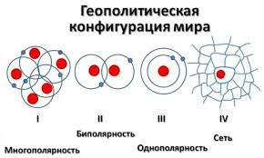
?

Slide 12
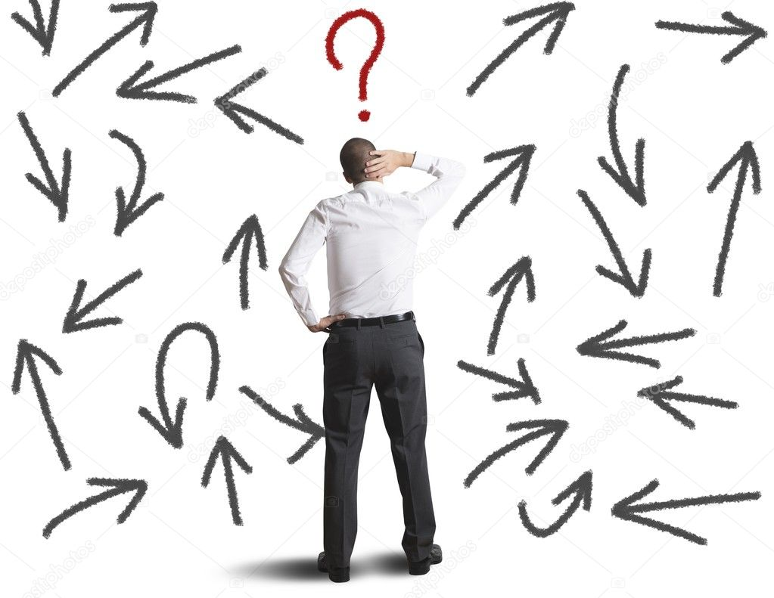
Мир без полюсов=сеть?
«Бесполюсный мир — феномен, известный своей неопределенностью, исторически и геополитически чрезвычайно опасный…, он опасен еще и непредсказуемостью последствий: во что он трансформируется и какой образец миропорядка победит» (Данилов, 2017:68). Имеет промежуточный характер.

Slide 13
Однополярность?
Однополярность = гегемония одного игрока.
«Однополярность — конечная точка эволюции, и она неизбежна» (Straus, 1997: 27).
Концепции Фукуямы о «конце истории» (1992) в связи с распространением институтов и ценностей западного либерализма во всем мире. Это знаменовало бы окончание многовековых политических и идеологических противостояний, революций и войн («благие намерения»).

Slide 14
Исторический приговор однополярности
Сама история выступила против однополярности: закат глобализации во главе с мировым гегемоном; США теряют лидерство и право на мировую гегемонию (Каган, 2008).
Глобальная однополярность представляет угрозу для демократии: у сверхдержавы возникает соблазн использовать свое положение в собственных интересах, не принимая во внимание интересы других стран (Köchler, 2020).
Как реалистично отметил Фрэнсис Фукуяма в своем интервью 20 марта 2022 г., it is “the end of the end of history” now.
(Реалистичные эксперты не рассматривают «новую однополярность» как возможную модель преодоления угрожающего мирового хаоса).

Slide 15
Многополярность?
Есть статистическое обоснование перехода к многополярному миру, оно исходит из прогнозов перестройки мировой системы крупнейших экономических центров, сопоставимых друг с другом по мощи, но отличных в цивилизационном и культурном отношении (Китай, США, Россия, Индия, Бразилия, Япония…).
Тезис о многополярности («полицентричности», «конструктивном полицентризме», «порядке, основанном на взаимодействии локальных цивилизаций») как устойчивом состоянии мира имеет множество сторонников среди ученых и политиков.

Slide 16
Многополярность неустойчива
Однако есть точка зрения о том, что многополярность может быть отождествлена с состоянием политического хаоса (Киссинджер, 1997), поэтому многополярность полагают переходной фазой от однополярного к биполярному миру (Арин, 2001).
Также многополярность опасна потенциальной политикой «разделяй и властвуй» со стороны сильнейших(его).

Slide 17
Биполярность?
Биполярность означает разделение сфер влияния и наличие равновеликих полюсов экономической и политической силы в виде двух групп государств (вплоть до создания внутри каждого полюса военно-политических союзов) с обозначением границ и правил диалога.
Существуют различные точки зрения по поводу биполярности.

Slide 18
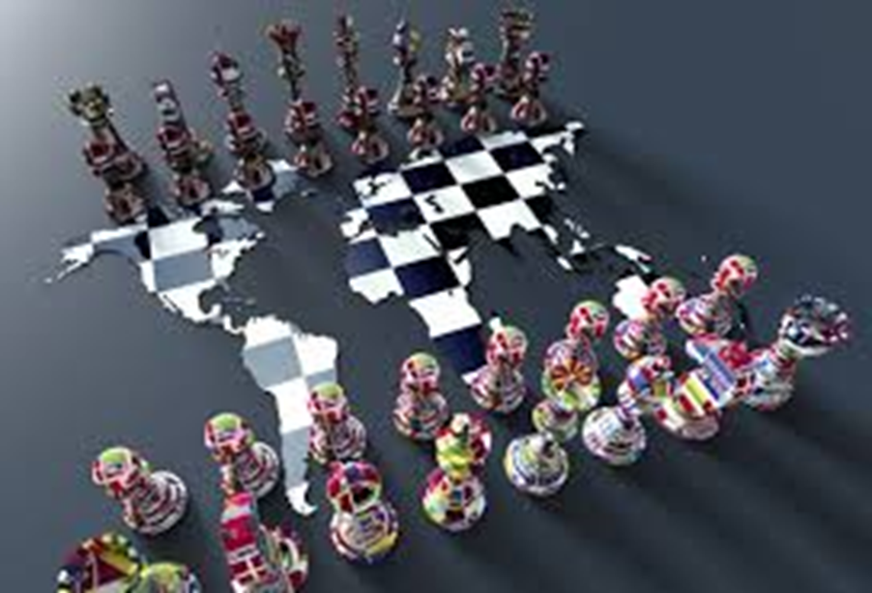
Вместо однополярности – биполярность
(биполярная модель ≠ модель «центр-периферия
https://www.ipis.ir/en/subjectview/725202/new-world-order-signs-and-requirements

Slide 19
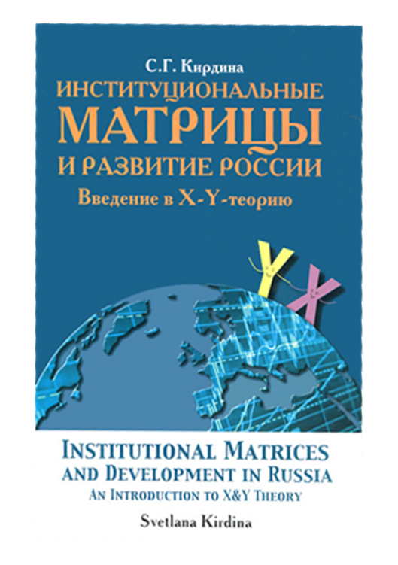
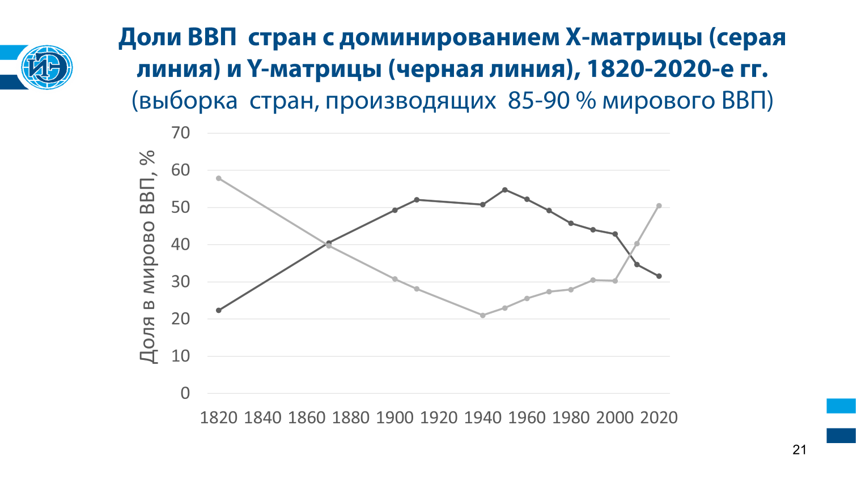
Биполярность как реальность нового мирового порядка
Она институционализируется путем сосуществования равномощных симметричных коалиций. И такие коалиции кристаллизуются на наших глазах.

Slide 20

3. Институционализация и экономика новой глобальной биполярности.

Slide 21
Ядро западной Y-коалиции:
НАТО и Евросоюз, 2001–2024
 | 2001, число стран | 2024, число стран
NATO | 19 | 32
European Union | 15 | 27
Всего (включая пересечения) | 24 | 36 1,5

Slide 22
Ядро незападной Х-коалиции: ШОС, БРИКС+ и СНГ, 2001-2024
 | 2001, число стран | 2024, число стран (в т.ч. члены и государства-партнеры)
ШОС | 5 | 26
БРИКС + | 4 | 23
СНГ | 10 | 10
Всего (включая пересечения) | 13 | 40 3,0

Slide 23
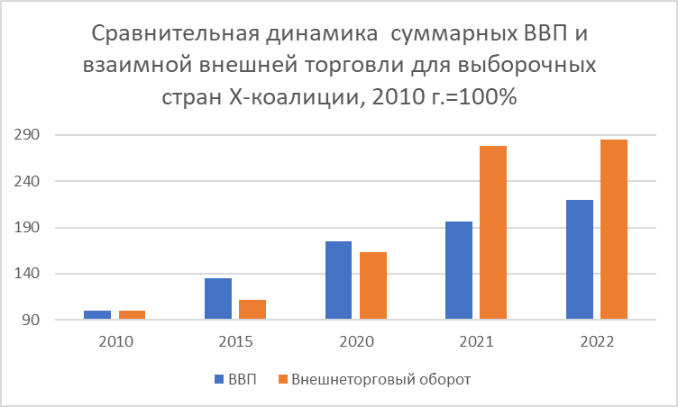
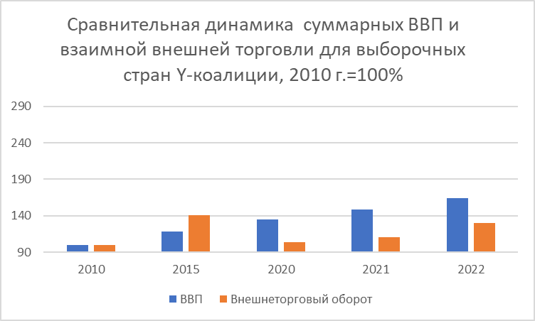
Выборка крупнейших стран Х-коалиции (Бразилия, Индия, Китай и Россия) и Y-коалиции (Великобритания, Германия, США и Франция)
Источники: data.worldbank.org; https://wits.worldbank.org/countrystats.aspx?lang=en (2010-2020), oec.world (202) https://tradingeconomics.com (202-2022). Расчеты автора.

Slide 24
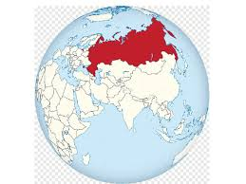
4. Россия в условиях новой глобальной биполярности и о роли национального суверенитета.

Slide 25
Динамика внешнеторгового оборота России с крупнейшими странами Х- и Y-коалиции, 2010-2022 гг., в ценах экспорта
Торговля России со странами: | 2010 млрд. $ | 2015 |  | 2020 |  | 2021 |  | 2022
 |  | млрд. $ | 2015/ 2010 | млрд. $ | 2020/ 2010 | млрд. $ | 2021/ 2010 | млрд. $ | 2022/ 2010
Бразилия, Индия, Китай (X) | 72.1 | 75.2 | 1,04 | 117.3 | 1,62 | 167.9 | 2,33 | 238.5 | 3,31
Великобритания, Германия, Франция, США (Y) | 96.0 | 71.6 | 0,75 | 105.5 | 1,10 | 140.2 | 1,46 | 116.4 | 1.21

Slide 26
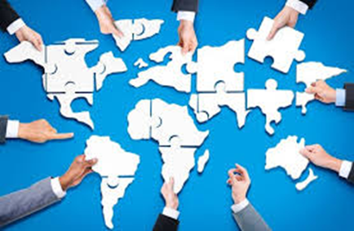
Национальный (государственный) суверенитет
Национальный (государственный) суверенитет означает независимость государства в организации и осуществлении внешних связей (от экономических до культурных) и верховенство государственной власти во внутренней политике.
Суверенность означает, что отдельное государство имеет «право и силу определять для себя и самостоятельно, а не по приказу других, основные вопросы, касающиеся своего существования» (Oji, Ozioko, 2013:259). Суверенитет означает для государства «право на развитие».
Тренд суверенизации в мире растет.

Slide 27
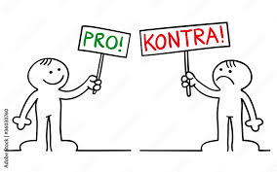
Национальный суверенитет и международный диалог – антагонисты или союзники?

Slide 28
Национальный суверенитет как право участвовать в равноправном диалоге
Национальный суверенитет не предполагает «ухода» стран от международных контактов и исключение из международных связей.
Несмотря на растущую тенденцию суверенизации, в мире усиливается тенденция к диалогу на фоне неуменьшающихся угроз в условиях глобального поликризиса.
Если государство не суверенно, в международных контактах над ним доминируют «суверенные и сильные».
Национальный суверенитет позволяет странам участвовать в мировых диалогах, а не быть «слушателями монологов».

Slide 29
«…суверенитет — это не изоляция. Это сильная переговорная позиция при выстраивании альянсов с другими странами (Песков Д. Почему для России важен технологический суверенитет. РБК. Опубликовано: 09.06.2022. https://www.rbc.ru/newspaper/2022/06/10/62a0e95b9a79472d8b713207 (дата обращения: 25.08.2025)
Стратегия России в новом биполярном мире: рост суверенитета; укрепление своих позиций в Х-коалиции; усиление роли модератора во взаимодействии Х- и Y-коалиций.

Slide 30
Где почитать
Экономические особенности становления нового мирового порядка: вызовы для России. / Под ред. В.И. Маевского и С.Г. Кирдиной-Чэндлер. 2024.
Кирдина-Чэндлер С.Г. 2024. Становление нового мирового порядка: вызовы для российского обществоведения // Социологические исследования. № 6. С. 29-41.
Кирдина-Чэндлер С. Г. 2023. Запрос на глобальный диалог … // Социологические исследования. № 12. С. 3-14.
Кирдина-Чэндлер С. Г. 2022. Однополярность, многополярность и биполярные коалиции: XXI век. // Социологические исследования. 2022. № 10. С. 3-16.

Slide 31
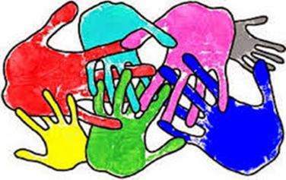
Светлана Георгиевна Кирдина-Чэндлер kirdina@bk.ru www.kirdina.ru
Спасибо за внимание!

Slide 32
Определение мирового порядка
«Относительно устойчивое и достаточно стабильное, хотя и ограниченное в историческом времени состояние международной системы, характеризующееся господством признаваемых большинством акторов (государственных и негосударственных) правил поведения на международной арене и основанное на балансе сил и интересов ведущих мировых держав и политических сил» (Никитин, 2018:32-33).
Ведущие мировые державы - это государства с наивысшими показателями «национальной силы».

Slide 33
Предыдущий «новый мировой порядок»
В свое время «новым мировым порядком» был назван итог глобальных изменений в политике и экономике, который проявился после Второй мировой войны.
Он ознаменовался созданием Организации Объединенных Наций и Бреттон-Вудской системы финансовой системы, учреждением Всемирного Банка и Международного Валютного Фонда.
Его также называли «Ялтинским миром» по итогам конференции держав-победительниц в феврале 1945 г. и отождествляли позже с глобализацией во главе с США.

